Slide 1
Кружковое занятие Тема: «Карманные деньги»
государственное казенное общеобразовательное учреждение «Специальная (коррекционная)
школа-интернат» г. Бугуруслана Оренбургской области
Руководитель: Мартьянова Ю.А.
2020 год.

Slide 2
Карманные деньги

Slide 3
Карманные деньги- это сумма денег на текущие, ежедневные расходы.

Slide 4
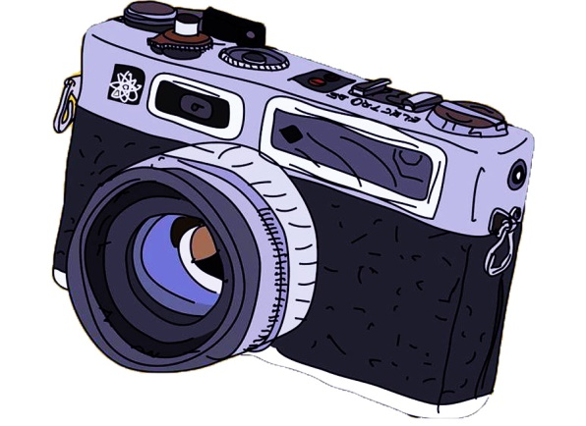

Slide 5
Задание Нарисуй, на что бы ты хотел потратить свои карманные деньги?

Slide 6
Правила пользования карманными деньгами

Slide 7
Правило 1 Посоветуйтесь с родителями, как и на что вы собираетесь потратить свои карманные деньги.

Slide 8
Правило 2 Карманные деньги желательно разделить на три части:
на потратить
на отложить
на отдать

Slide 9
На потратить

Slide 10
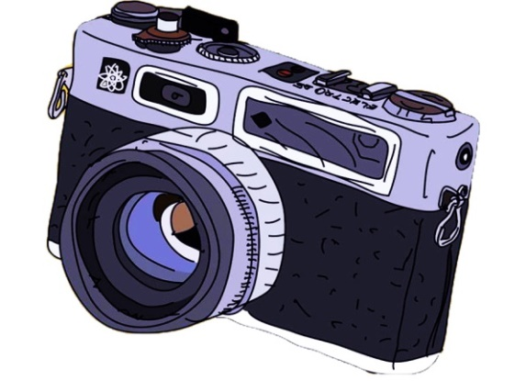
На отложить

Slide 11
На отдать
Долги надо отдавать!

Slide 12
Хранение карманных денег
Кошелёк Копилка
Банк

Slide 13
Полезные советы: как сэкономить карманные деньги.

Slide 14
Исключи бессмысленные траты.
Не трать деньги на то, что не принесет ни пользы, ни удовольствия
Не ходи в кино за компанию, хотя фильм не интересный.

Slide 15
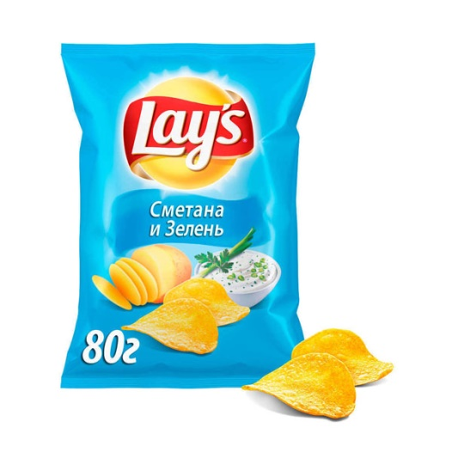
Ограничь покупку всяких мелочей и сладостей.
Посчитай, сколько денег уходит на подобные покупки.
Не покупай шоколадки, чипсы, газировку на все карманные деньги.

Slide 16
Ограничь расходы на общественный транспорт.
Прогуляться и сэкономить, если до цели 1-2 остановки.
Реже передвигайся на общественном транспорте.

Slide 17
Храни карманные деньги правильно.
Не держи деньги на виду, там, где их легко взять.
Храни деньги в копилке, а ещё лучше в банке.

Slide 18
Задание: ответь на вопрос и заполни таблицу.
Прочитай вопрос | Твой ответ на вопрос
1.На что бы ты потратил карманные деньги?
2.Какую сумму из карманных денег ты планируешь потратить?
3.Если денег не хватает, какие возможности ты используешь для накопления нужной суммы денег:
а)накопить
б)сэкономить
в)использовать подарочные деньги
г)взять в долг у родителей

Slide 19
Подведём итоги:
1. Карманные деньги - это не большая сумма денег на личные, текущие и ежедневные расходы.
2. Соблюдай правила правильного и рационального использования карманных денег.
3. Соблюдай правила хранения карманных денег.
4. Следуй советам экономии карманных денег.

Slide 20
Эти знания и умения помогут вам во взрослой жизни.

Slide 21
Список использованной литературы и интернет ресурсов:
https://fincult.info/
https://iklife.ru/finansy/uroki-po-finansovoj-gramotnosti.html
https://dni-fg.ru/list
https://vashifinancy.ru/for-smi/press/news/onlayn-resursy-po-teme-finansovoy-gramotnosti-/
https://yandex.ru/video/search?text=финанс%20грамотность%20онлайн%20уроки&path=wizard&parent-reqid=1605552624086758-1682910700754997638100275-production-app-host-sas-web-yp-111&wiz_type=vital
https://www.yaklass.ru/p/osnovy-finansovoj-gramotnosti
https://www.youtube.com/watch?v=0zgKe0ssNpY
https://www.youtube.com/playlist?list=PLYjQr8vff1JxA3J1Oz-jLqD3Aow-pdz-i

